Slide 1
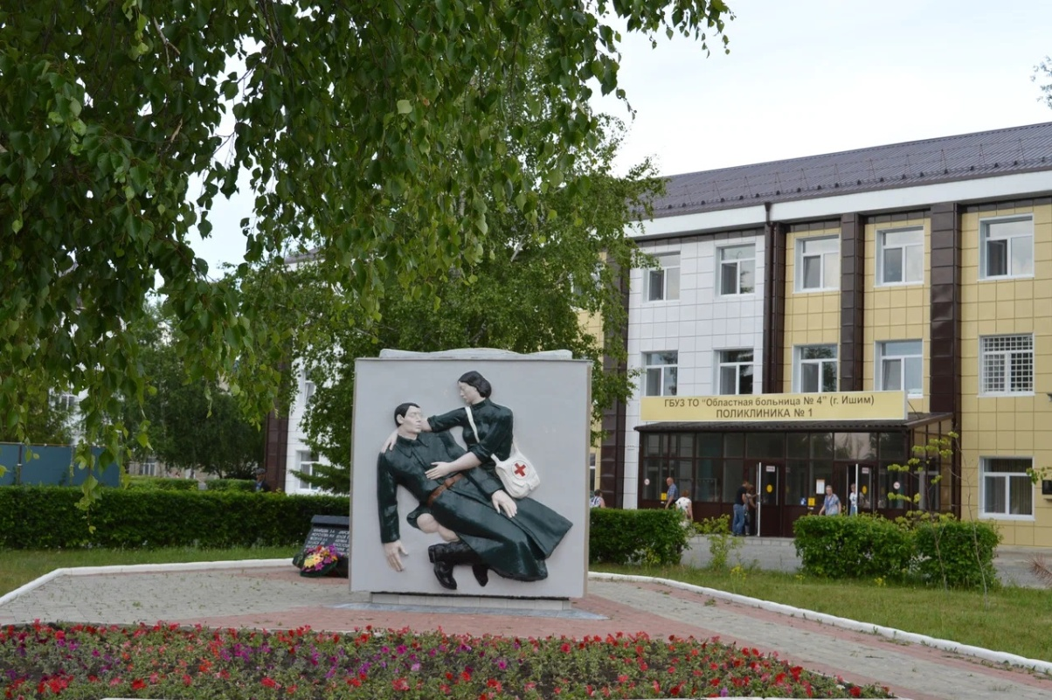
Эффективное обеспечения льготными лекарственными препаратами пациентов, перенесших острое нарушение мозгового кровообращения, инфаркт миокарда в ГБУЗ ТО «ОБ№4»
А.С. Плетнев

Slide 2
Цель проекта
Сокращение срока обеспечения пациента льготными лекарственными препаратами после выписки из первично-сосудистых отделений до 1 дня

Slide 3
Актуальность
Реализация целей и задач национального проекта: снижение смертности от болезней системы кровообращения до 450 случаев на 100 тыс. населения.
Своевременная и постоянная медикаментозная терапия ХНИЗ – залог профилактики осложнений, в том числе повторных ОНМК и ОКС.

Slide 4
Задачи
Анализ процесса обеспечения пациента льготными лекарственными препаратами после выписки из первично-сосудистых отделений
Разработка и внедрение программы оптимизации процесса обеспечения пациента льготными лекарственными препаратами после выписки из первично-сосудистых отделений на основе принципов и инструментов Бережливого производства
Оценка результатов проведенных мероприятий по оптимизации процесса обеспечения пациента льготными лекарственными препаратами после выписки из первично-сосудистых отделений

Slide 5
Этапы проекта
№ | этап | сроки
1 | Защита паспорта проекта | 01.01.2023- 31.01.2023
2 | Анализ текущей ситуации | 31.01.2023-28.02.2023
3 | Разработка текущей карты
4 | Поиск и выявление проблем
5 | Поиск решений, формирование программы
6 | Разработка карты целевого состояния
7 | Внедрение улучшений | 01.03.2023-31.05.2023
8 | Мониторинг устойчивости | 01.06.2023 — 29.06.2023
9 | Закрытие проекта | 30.06.2023

Slide 6
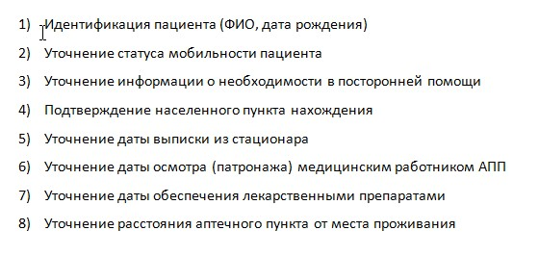
Опрос пациентов
Несоответствие места проживания фактического и в МИС 1С
Потребность в посторонней помощи
Удаленность населенного пункта от аптечной организации
Отсутствие постоянного медицинского работника в ближайшей медицинской организации
Осмотр медицинским работником после выписки позднее 3 суток от момента выписки
Дата обеспечения лекарственными препаратами позднее 2-3 суток

Slide 7
Карта текущего состояния
Обращение родственников пациента в АПП
1
Формирование актива в 1с МИС
1
4
1
Получение препаратов медицинским работником перед активом пациента
Актив к пациенту
Выписка пациента. Рекомендации по медикаментозному ведению
1
АПП.
Выписка лекарственных препаратов. Проведение ВК
1
3
Факт заболевания, выписка пациента
1
1
1
Факт получения препарата
Служебная записка с данными пациента Vip-Net
1
1
7
5
2
Активная явка пациента в АПП
1
1
6
 | легенда
1 | Ошибка при формировании актива, несвоевременный контроль АПП
2 | Несвоевременная отправка и получение информации
3 | Несвоевременное проведение ВК и передача информации в кабинет выписки рецептов
4 | Несвоевременное обращение родственников, время и ресурсы затраченное на доезд
5 | Временной интервал на получение, режим работы аптеки
6 | Несвоевременное обращение пациента, время и ресурсы затраченное на доезд
7 | Временной интервал актива

Slide 8
Проблемы - решения
Выявленные проблемы | Решения
Отсутствие выписки на руках у пациента с рекомендациями | Предварительное формирование выписки
Необходимость проведения ВК амбулаторно для включения в регистр ССЗ и выписки препарата | Проведение ВК в стационаре и включение в регистр ССЗ не позднее 3 дней после установления диагноза
Удаленность места проживания пациентов от медицинской организации | Выписка препаратов и выдача на руки пациенту в день выписки из стационара
Пропуск терапии из-за отсутствия препаратов в наличии у пациента
Режим работы аптечной организации
Отсутствие постоянного медицинского работника по месту проживания пациента

Slide 9
Карта целевого состояния
Проведение ВК не позднее 3 дней после установления диагноза, включение в регистр
За 2 дня до выписки пациента передача сведений с рекомендациями ответственному
Выписка рецептов на препарат, формирование индивидуального набора в аптеке, передача в отделение
Выписка пациента, выдача индивидуального набора на руки с рекомендациями
Факт заболевания
Факт получения препарата

Slide 10
Алгоритм
Исполнитель, ответственный | № | процесс | примечание
Заведующий отделения, врач отделения | 1 | Формирование выписки на пациента с рекомендациями, в которых указано медикаментозное лечение (рекомендовано), оформление согласия на выписку электронных рецептов | Не позднее 3 дней после установления диагноза в отделении
Заведующий отделения | 2 | Передача информации в кабинет В К поликлиники №1 информации о пациенте для проведения ВК и включении в регистр ССЗ, указание препаратов необходимых для проведения медикаментозной терапии после выписки из стационара*
Кабинет ВК поликлиники №1 | 3 | Присвоение пациенту кода льготы (присваивается не позднее 3 дней после установления диагноза в отделении), проведение ВК . Передача сведений сотруднику кабинета оформления рецептов поликлиники №1 | В день поступления информации
Сотрудник кабинета оформления рецептов поликлиники №1 | 4 | Выписка рецептов в электроном виде на: 1)6 месяцев пациентам из г.Ишима и Ишимского района 2) на 1 месяц пациентам из филиалов (Абатский, Армизонский, Бердюжский, Викуловский, Сорокинский районы) Осуществление формирования протокола в МИС 1С 3)Выезд в аптечную сеть, осуществляющую выдачу лекарственных препаратов по электронным рецептам в рамках ДЛО | В течение 1 дня при получении информации из кабинета ВК
Сотрудник аптечной сети | 5 | Формирование укладок с препаратами в соответствии с информацией и имеющимися электронными рецептами. Выдача сотруднику кабинета оформления рецептов
Сотрудник кабинета оформления рецептов поликлиники №1 | 6 | Проверка наличия препаратов в соответствии с рекомендациями, передача в отделения
Старшая медицинская сестра отделения | 7 | Выдача препаратов пациенту | При выписке
Заведующий отделения, врач отделения | 8 | Отражение в выписке факта выдачи препаратов | При выписке

Slide 11
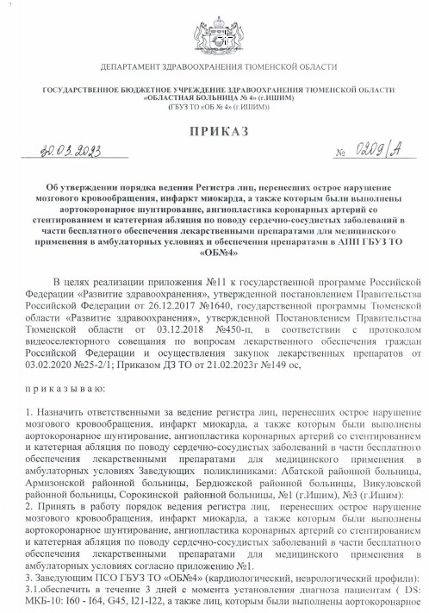
Пирамида решений
МЗ
ДЗ ТО
ГБУЗ ТО «ОБ№4»
Формирование дополнительной заявки по ДЛО
Приказ ГБУЗ ТО «ОБ№4»

Slide 12
Оценка результата
Количество пациентов обеспеченных лекарственными препаратами после выписки в период с апреля по декабрь

Slide 13
Оценка результата
Количество пациентов обеспеченных лекарственными препаратами после выписки в период с апреля по декабрь

Slide 14
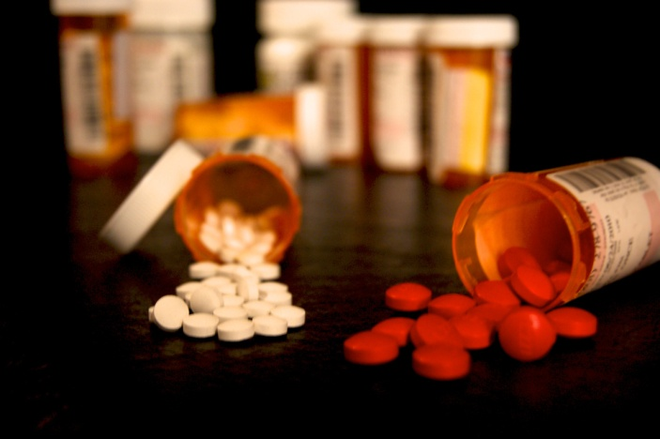
Оценка результата
На какой по счету день обеспечены лекарственными препаратами пациенты после выписки из стационара
Начало реализации проекта – апрель 2023 года
43 пациента. Январь 2023
77 пациентов. Апрель 2023

Slide 15
Эффективность
Смертность от болезней системы кровообращения

Slide 16
Эффективность
Количество повторных ОНМК, ОКС

Slide 17
Эффективность
Количество вызовов СМП пациентам, выписанным из стационара в течение 6 месяцев после выписки

Slide 18
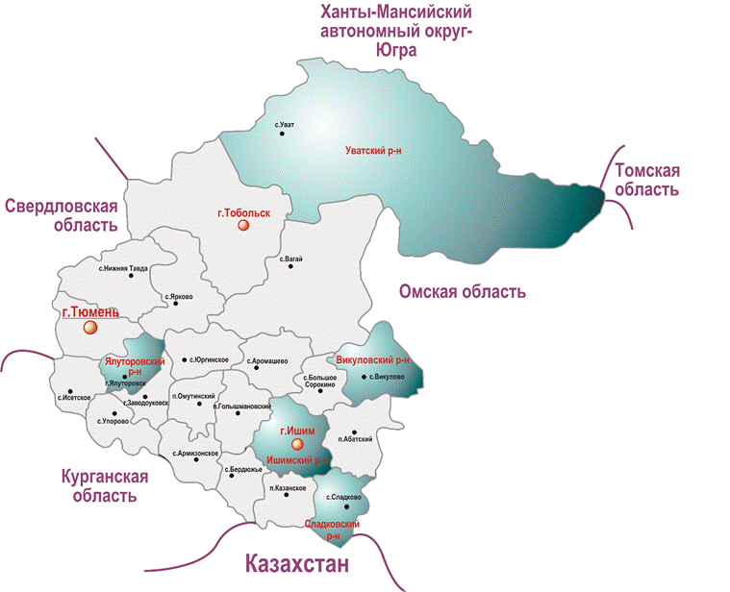
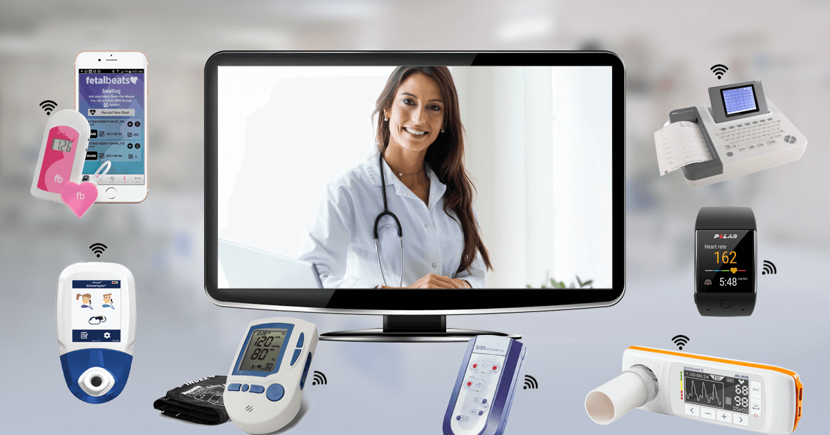
Перспективы
Распространение практики на МО юга Тюменской области с самостоятельным статусов Областных больниц
Включение в программу пациентов с другими нозологическими формами заболеваний
Разработка и внедрение программы дистанционного мониторинга приверженности лечению пациентов на этапе выписки из отделений МО

